Slide 1



Slide 2



Slide 3

Esse Teu Jeito
Yna Beta

Slide 4


Esse teu jeito,
tão gostoso
De falar, de tratar...
amistoso.
Quando me abraças,
tua risada
Me deixa ainda
mais apaixonada!

Slide 5
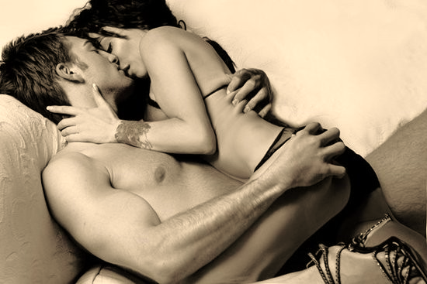

Slide 6
Esse teu jeito,
delicado de me amar
Em meus sussurros loucos,
me calar
Penetrar em minha entranha,
umedeço!

Slide 7
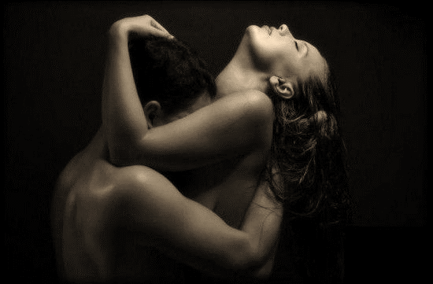

Slide 8
Num prolongado êxtase,
desfaleço
Esse teu jeito,
safado de me querer

Slide 9
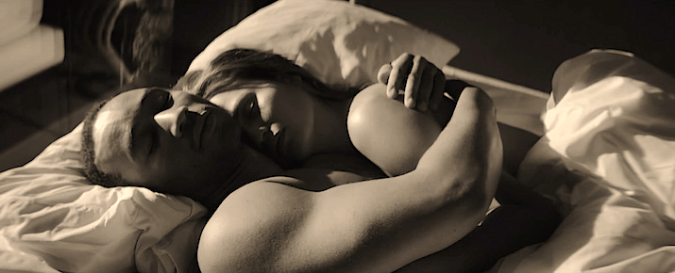

Slide 10
De tocar minhas partes,
me faz mulher
São belos momentos...
profanos
Que justificam nossos
atos insanos!!
18/02/17

Slide 11
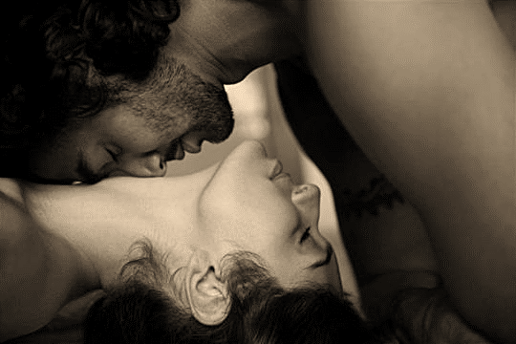

Slide 12

Cléo Menegatt
Yna Beta

Slide 13

Imagens: Internet e Acervo Pessoal
Texto: Yna Beta
Música: Elton John-Your Song in The Style Of
www.pinterest.com/cleonicemenegat/vídeos
Canal no Youtube:
https://www.youtube.com/channel/UCOqGbdkljrk4Oo-W1JKI0MA/videos?view_as=subscriber
Criação, Formatação e Edição:
Cléo Menegatt
cmenegatt2016@gmail.com

